Slide 1
구급차 주들것 낙상 안전 장치
구급차에서 주들것을 내릴시 별도의 안전장치가 없이 오롯이 구급대원의 능력에 따라 요구급자의 안전이 달려 있다. 이에 주들것이 내려질 때마다 요구급자는 불안전한 상황에 놓여 지게 된다구급대원이 주들것을 내릴시 주들것의 다리가 완전히 펴지지 않은 상태 또는 주들것을 놓칠 경우 낙하하여 바닥에 충돌하고 만다. 주들것 레일에서 바닥까지의 높이는 약 70cm로, 낙하하여 바닥에 충돌할 경우 요구급자는 큰 충격을 받으며 신체 손상의 우려가 있다. 본 발명품은 상기 상황에서 레일에서부터 충돌지점까지를 약 12cm로 감소시켜 요구급자의 신체 손상의 위험을 줄여줄 것이다.
구급차 주들것 낙하 관련 영상은 다음의 영상 참고바랍니다.
https://www.youtube.com/watch?v=ug2XUqHKZE4

Slide 3
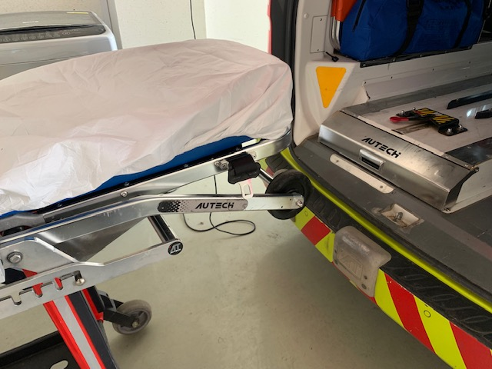
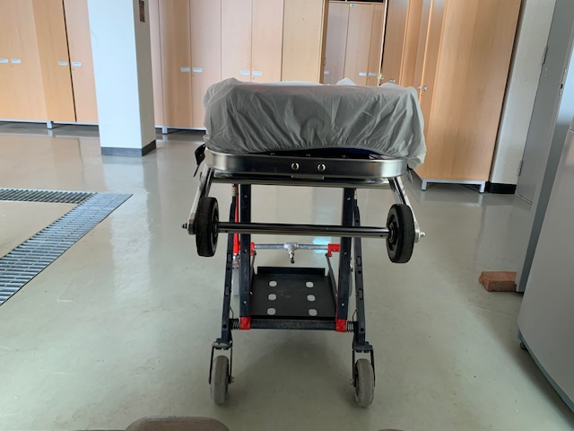
걸리는 곳

